Slide 1




«Влияние организации проектной деятельности по робототехнике на качество образовательных результатов воспитанников»
проектная
деятельность

Slide 2


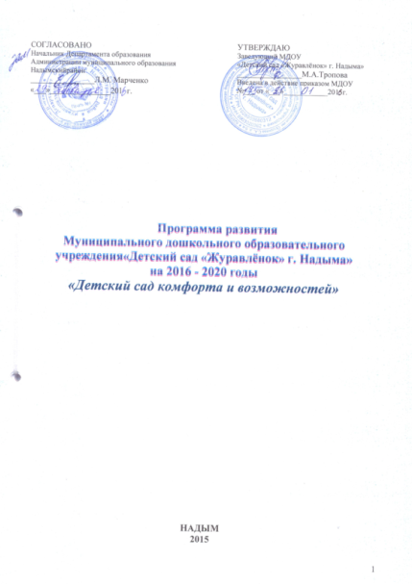
ПРИОРИТЕТНАЯ ЗАДАЧА
ПРОГРАММЫ РАЗВИТИЯ ДЕТСКОГО САДА
Развитие
начального
технического
творчества
ЦЕЛЕВЫЕ
ОРИЕНТИРЫ
ФГОС ДОШКОЛЬНОГО ОБРАЗОВАНИЯ

Slide 3
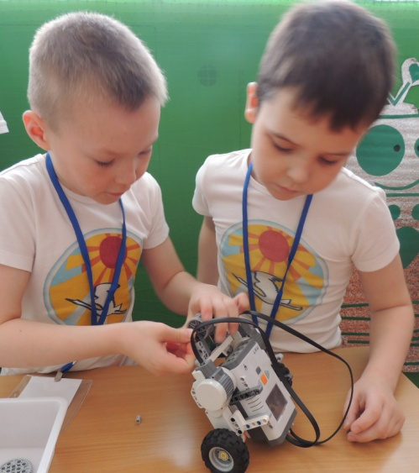
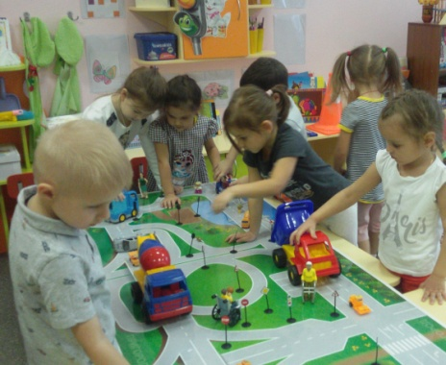
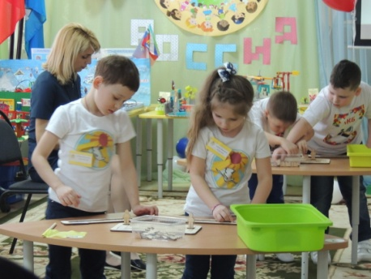
ФОРМА ОБРАЗОВАТЕЛЬНОЙ ДЕЯТЕЛЬНОСТИ
ХА
К
А
Т
О
Н
ДОБЫВАЮТ
ИНФОРМАЦИЮ
ЭКСПЕРИМЕНТИРОВАНИЕ
КОНСТРУИРОВАНИЕ
И
ПРОГРАММИРОВАНИЕ

Slide 4
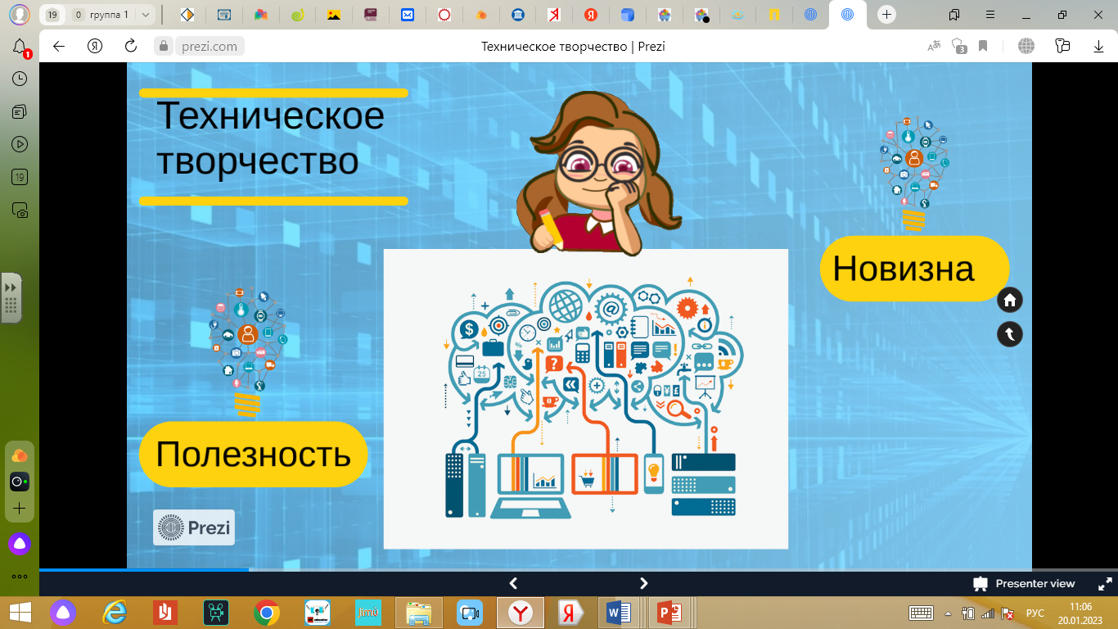

ПРОЕКТНАЯ ДЕЯТЕЛЬНОСТЬ

Slide 5


Slide 6
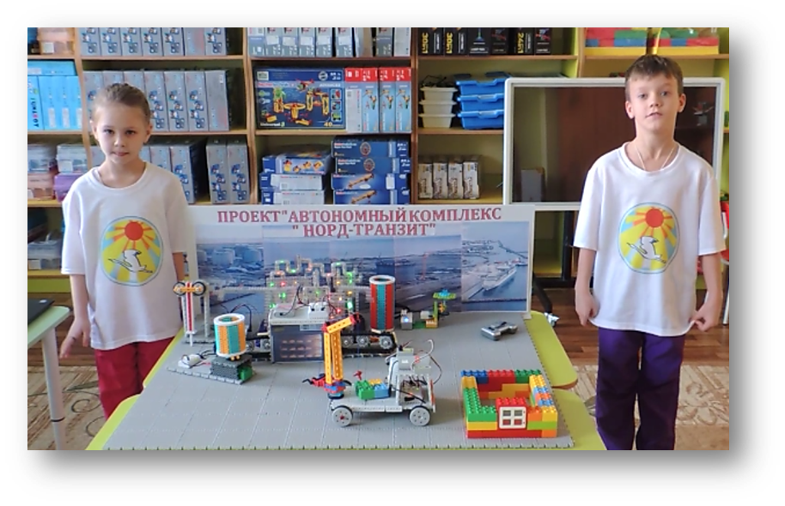
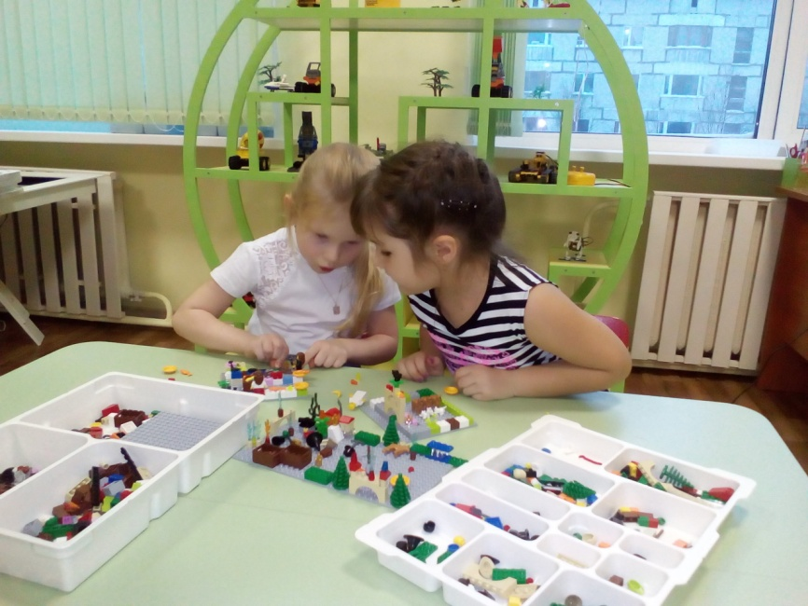
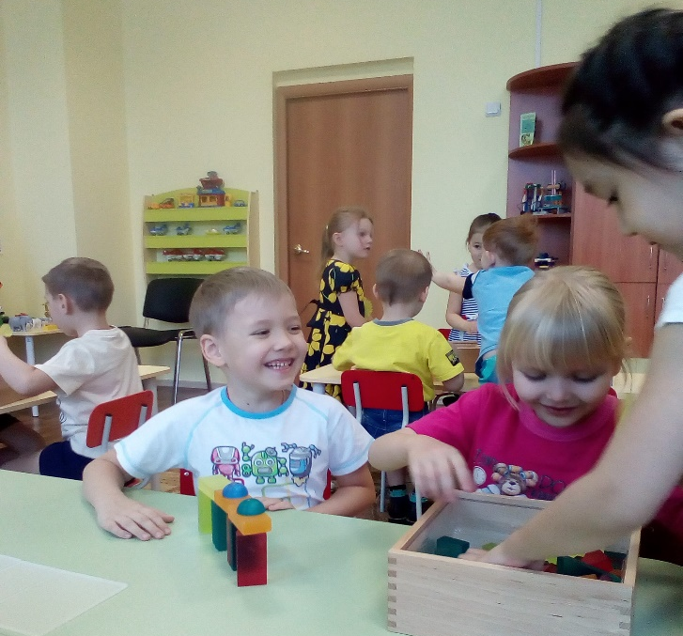
КОНКУРСНОЕ ДВИЖЕНИЕ

Slide 7



ВИДЫ ДЕЯТЕЛЬНОСТИ И ЗАНЯТИЙ
занятие-эксперимент
занятия-сказки
занятия-путешествия
коллективное творческое дело

Slide 8
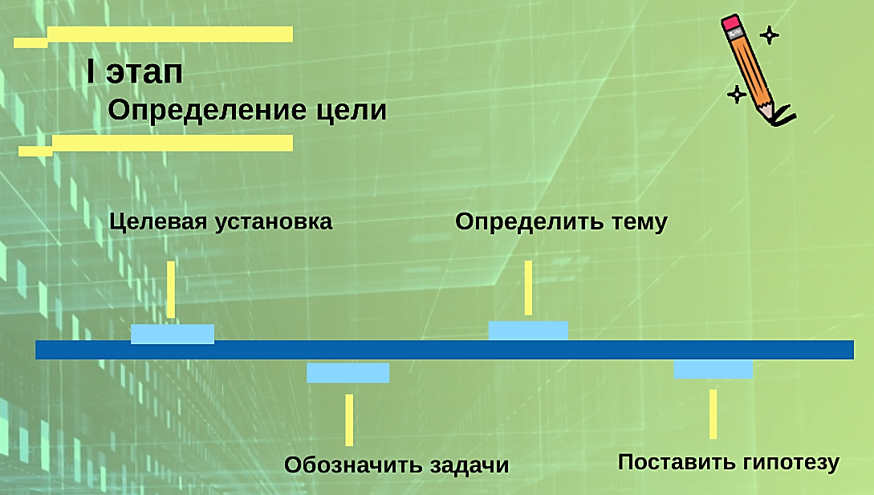

Slide 9


Slide 10
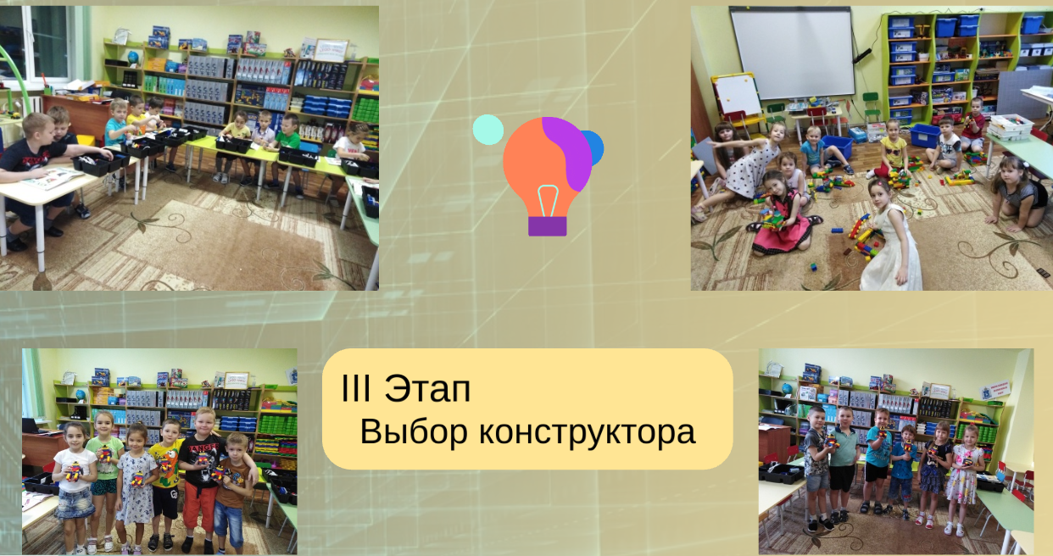

Slide 11
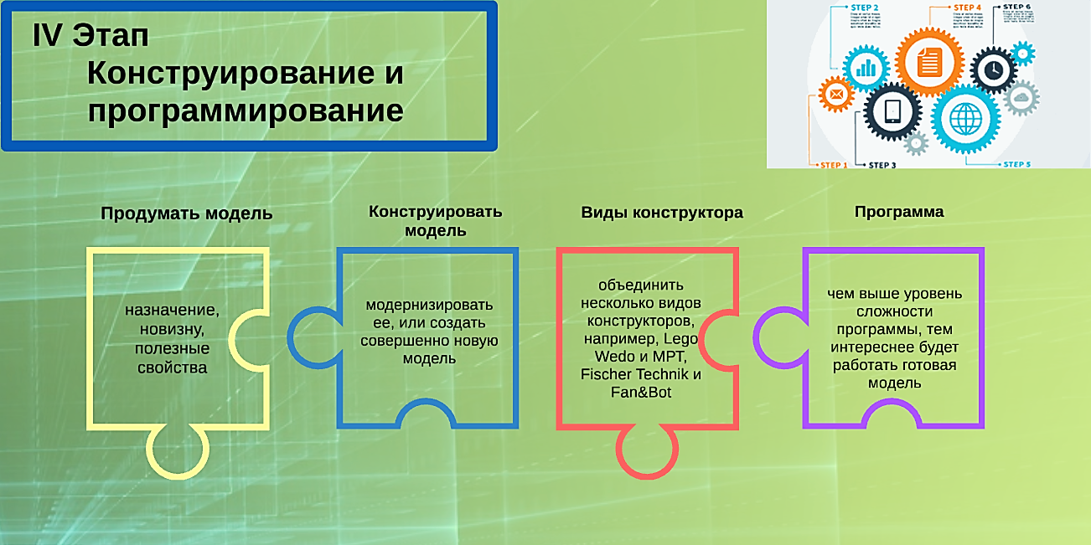

Slide 12
РЕЗУЛЬТАТИВНОСТЬ РАБОТЫ С ДЕТЬМИ
100% освоение воспитанниками рабочих программ по конструированию, робототехнике
продолжают обучение 9% выпускников в кружках по техническому творчеству «Центр детского творчества г. Надыма»

